Slide 1



Slide 2

JUVENTUDE VICENTINA
2ª parte

Slide 3


JUVENTUDE VICENTINA

Slide 4

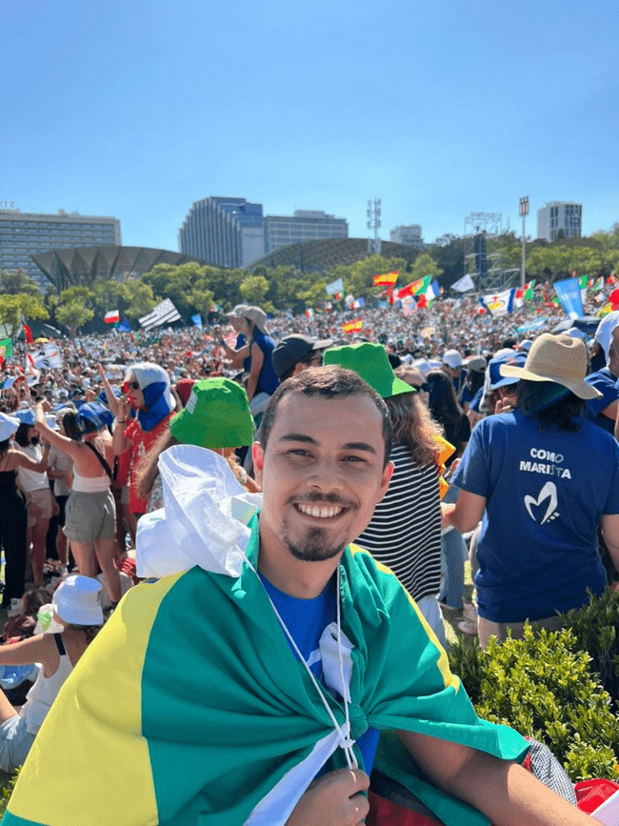
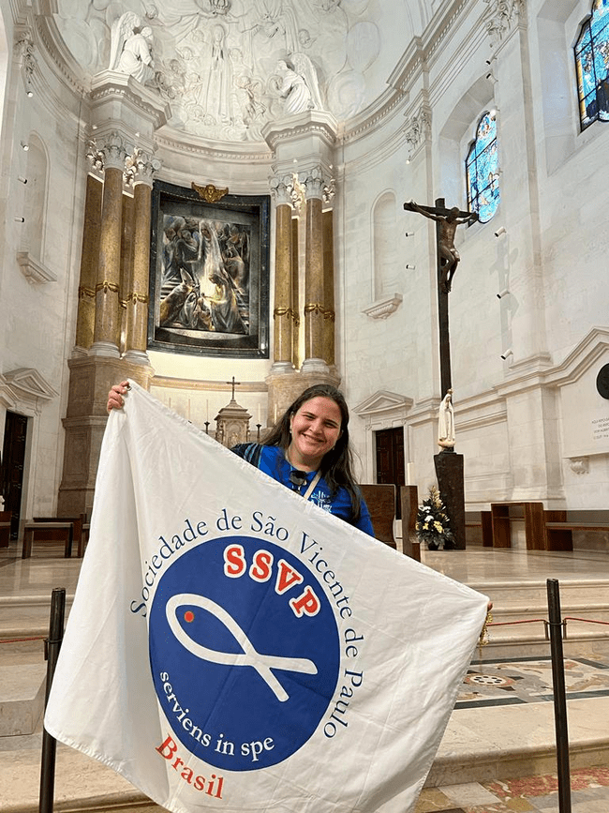
JUVENTUDE VICENTINA
SEGUNDA PARTE: JULGAR
BUSCA DO REFERENCIAL

Slide 5
JUVENTUDE VICENTINA
SEGUNDA PARTE: JULGAR
BUSCA DO REFERENCIAL
Na segunda parte vamos apresentar algumas indicações de forma referencial; a importância do engajamento como cristão e cristã no serviço aos Pobres. Situar o trabalho da juventude no presente e vislumbrar um futuro fundamentando as razões nas quais estão envolvidos.
Para trabalhar com os Pobres é necessário conhecer a realidade na sua complexidade e na sua totalidade.
A Palavra de Deus é luz que nos guia para uma ação transformadora.

Slide 6
JUVENTUDE VICENTINA
SEGUNDA PARTE: JULGAR
BUSCA DO REFERENCIAL
Ter como ponto de partida as necessidades reais dos jovens, seus anseios e dificuldades;
Clarear o conteúdo que transmite para que sirva de fundamentação para o trabalho vicentino, de acordo com o estilo de vida específico de cada jovem;
Permite vincular a teoria à prática;
Envolver as pessoas com a participação nos encontros;
Dar vida e significado aos conteúdos;
Alegrar o ambiente, provocando a participação de todos;

Slide 7
JUVENTUDE VICENTINA
SEGUNDA PARTE: JULGAR
Desenvolver a capacidade de observação e compromisso
8. Aproveitar melhor os recursos didáticos;
9. Estimular a criatividade, o trabalho grupal e a corresponsabilidade;
10. Dar mais segurança diante dos desafios e barreiras;
Evitar improvisação;
Trabalhar a realidade e de forma prática;
Deixá-los discutir, debater e criar ações para resolver determinados casos que lhes serão confiados;
Acolher com amizade e amabilidade cada um dentro de suas necessidades reais.

Slide 8
JUVENTUDE VICENTINA
SEGUNDA PARTE: JULGAR
Buscar o novo: anseios da juventude vicentina na SSVP:
Ser vicentino é na essência uma maneira de olhar o mundo e a vida a partir dos Pobres.
É enfrentar a realidade e desafios sociais, tendo novas atitudes e novos métodos;
É estar aberto a novos paradigmas, deixando de lado costumes e normas do passado; é abrir-se para novas perspectivas;
Com a juventude é urgente atualizar a maneira de ser fiel às ações de Vicente de Paulo e de Ozanam.

Slide 9

JUVENTUDE VICENTINA
SEGUNDA PARTE: JULGAR
Buscar o novo: anseios da juventude vicentina na SSVP:
A mensagem deles deve ser apresentada de forma dinâmica sem fugir do foco: amar e servir Jesus nos Pobres; evangelizar os Pobres;
Ser dinâmico e criativo sem deixar de ser fiel aos ensinamentos de Vicente e Ozanam;

Slide 10
JUVENTUDE VICENTINA
SEGUNDA PARTE: JULGAR
Buscar o novo: anseios da juventude vicentina na SSVP:
É um grande desafio mostrar para a juventude e fazê-la entender que o vicentinismo não é uma espiritualidade individual;
de libertação individual como acontece com outras pastorais;
mas é uma espiritualidade coletiva ou comunitária de ação efetiva junto aos Pobres, libertando-os da situação de pobreza.

Slide 11

JUVENTUDE VICENTINA
SEGUNDA PARTE: JULGAR
Buscar o novo: anseios da juventude vicentina na SSVP:
Vivemos num mundo de exclusão e a juventude faz parte deste mundo aos olhos da sociedade;
Existe uma maioria absoluta de jovens pobres no mundo e este é mais um desafio para a SSVP, ir atrás destes jovens e tentar resgatá-los;

Slide 12
JUVENTUDE VICENTINA
SEGUNDA PARTE: JULGAR
Buscar o novo: anseios da juventude vicentina na SSVP:
O mundo da espiritualidade da juventude é paradoxal; há o desafio em buscar a interação entre aquilo que é permanente , estático e eterno e por outro lado, o desafio em buscar aquilo que é novo, dinâmico e o que é urgente.

Slide 13
JUVENTUDE VICENTINA
SEGUNDA PARTE: JULGAR
Buscar o novo: anseios da juventude vicentina na SSVP:
Outro desafio:
- O que fazer com essa juventude esquecida e abandonada, para que consigam encontrar-se na vida?
- O que fazer para garantir-lhe um futuro digno e próspero?
Como comunicar-se com esse mundo desigual, se a própria comunicação se torna altamente desigual?
- O que fazer com tantos jovens sem esperança e sem sonho?
- Onde encontrar recursos para ajudar esses jovens protagonistas de suas histórias?

Slide 14

JUVENTUDE VICENTINA
SEGUNDA PARTE: JULGAR
Buscar o novo: anseios da juventude vicentina na SSVP:
São perguntas que devem nos incomodar e fazer-nos refletir e agir.
O que fazer......???

Slide 15
JUVENTUDE VICENTINA
SEGUNDA PARTE: JULGAR
Buscar o novo: anseios da juventude vicentina na SSVP:
Parafraseando Vicente de Paulo, é preciso “virar a medalha” é preciso ter um olhar vicentino que é na realidade “um olhar de caridade” e de compreensão da situação em que se encontra a grande maioria da juventude.

Slide 16

JUVENTUDE VICENTINA
SEGUNDA PARTE: JULGAR
Buscar o novo: anseios da juventude vicentina na SSVP:
O paradoxo da espiritualidade da juventude vicentina está em inverter essa situação fazendo da comunicação uma ação profética e visionária de transformação da vida dos jovens Pobres assistidos pela SSVP.
A voz dos Pobres está sendo sufocada. E a do jovem Pobre mais ainda.

Slide 17
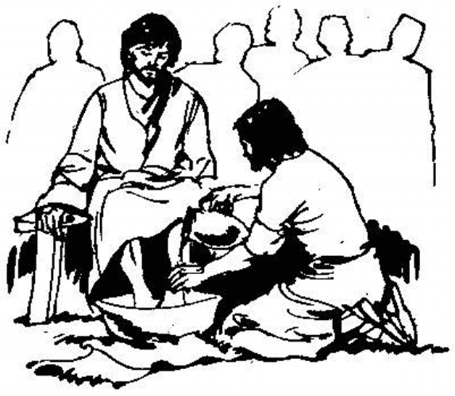
JUVENTUDE VICENTINA
SEGUNDA PARTE: JULGAR
Ser JOVEM, CRISTÃO, LEIGO e VICENTINO, hoje :
A espiritualidade da juventude vicentina é fundamentada no seguimento de Jesus Cristo, Evangelizador e Servidor dos Pobres.

Slide 18
JUVENTUDE VICENTINA
SEGUNDA PARTE: JULGAR
Ser JOVEM, CRISTÃO, LEIGO e VICENTINO, hoje :
Dizia São Vicente de Paulo:
“ Cristo mesmo quis nascer Pobre , quis receber os Pobres em sua companhia, servi-los, pôr-se no lugar deles, chegando a dizer que o bem e o mal que fazemos aos Pobres serão considerados como ato feito à sua Divina Pessoa...
Servir bem aos Pobres é servir a Ele.”

Slide 19

JUVENTUDE VICENTINA
SEGUNDA PARTE: JULGAR
Ser JOVEM, CRISTÃO, LEIGO e VICENTINO, hoje :
Pela fé os vicentinos descobrem que os Pobres, antes de serem destinatários de seus serviços, são presença do Cristo servidor e evangelizador dos Pobres.

Slide 20
JUVENTUDE VICENTINA
SEGUNDA PARTE: JULGAR
Ser JOVEM, CRISTÃO, LEIGO e VICENTINO, hoje :
“ O Espírito do Senhor está sobre mim, pois ele me consagrou com a unção para evangelizar os Pobres, para proclamar a libertação dos presos; aos cegos, a recuperação da vista; para libertar os oprimidos e proclamar um ano da graça do Senhor.” (Lc 4, 18,19)
Essa é a missão de todo vicentino, a missão que a juventude vicentina deve cumprir junto aos jovens assistidos.

Slide 21
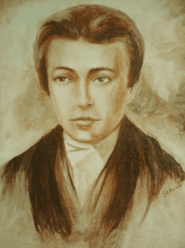
JUVENTUDE VICENTINA
SEGUNDA PARTE: JULGAR
Vicente de Paulo e Frederico Ozanam como modelo na prática cotidiana da justiça social:
- Sabemos que a maioria das pessoas não têm condições de comer três vezes ao dia, que é o mínimo que se pode desejar para que a sociedade seja considerada justa.
E isso deve ser uma preocupação essencial do mundo vicentino.

Slide 22
JUVENTUDE VICENTINA
SEGUNDA PARTE: JULGAR
Vicente de Paulo e Frederico Ozanam como modelo na prática cotidiana da justiça social:
Preocupar-se não em apenas proporcionar essa alimentação diária, mas trabalhar para que os Pobres tenham condições de obter o mínimo necessário para sua sobrevivência, com seu próprio trabalho; com seu próprio esforço. Buscar a mudança de estruturas.

Slide 23

JUVENTUDE VICENTINA
SEGUNDA PARTE: JULGAR
“Na sociedade o jovem é obrigado a conviver com certas cobranças como:
- esperança de um futuro melhor;
- vai mudar o futuro; consegue ser criativo; é capaz de realizar e criar projetos que vão mudar a sociedade;
- são inovadores;
- são responsáveis;
- assumem a empresa (onde trabalha) como sua, etc,...

Slide 24
JUVENTUDE VICENTINA
SEGUNDA PARTE: JULGAR
E no entanto, essa mesma sociedade não proporciona aos jovens os subsídios necessários para que eles possam ser de fato o que se espera deles.
Não dá ao jovem condições para seu desenvolvimento integral.”

Slide 25

JUVENTUDE VICENTINA
SEGUNDA PARTE: JULGAR
É preciso gerar condições para que as múltiplas diversidades da juventude seja reconhecida e tratar os jovens como sujeitos de sua história, com necessidades, potencialidades e demandas.

Slide 26
JUVENTUDE VICENTINA
SEGUNDA PARTE: JULGAR
Ao invés de perguntas, tais como:
O que os jovens querem para o futuro?
Deveria se perguntar:
- O que a sociedade está oferecendo para o presente e para o futuro de nossos jovens?
- Será que os caminhos para os jovens estão abertos?
- Onde estão as oportunidades que a sociedade lhes oferecem?”

Slide 27

JUVENTUDE VICENTINA
SEGUNDA PARTE: JULGAR
Mudança de época:
“O século XXI trouxe muitas mudanças em todos os aspectos: culturais, sociais, familiares, religiosos, étnicos, econômicos, pessoais, comunitários.... Acelerou sistema de inovações e de invenções cibernéticas. Surgiu novos paradigmas.”

Slide 28
JUVENTUDE VICENTINA
SEGUNDA PARTE: JULGAR
Mudança de época:
“E isso nos levou a viver um contexto de transformações profundas e aceleradas que, de maneira direta ou indireta afetou não só os adultos, mas também a juventude. Muitos preceitos religiosos e familiares foram derrubados. E isto mexeu ainda mais com a juventude.”

Slide 29

JUVENTUDE VICENTINA
SEGUNDA PARTE: JULGAR
Novo Estilo de vida:
O Sistema neoliberal e a globalização influenciam na cultura e no modo de vida dos jovens do mundo inteiro; no modo de pensar, de viver, de vestir, de estilo, de música, de dança, de família e até na religião e união amorosa.

Slide 30
JUVENTUDE VICENTINA
SEGUNDA PARTE: JULGAR
Novo Estilo de vida:
Seus legados históricos e éticos sofrem confusão e indecisão: a juventude fica dividida no que fazer ou no que deixar de fazer e viver. É um desafio para a juventude:
como dosar tudo isso e viver de forma tranquila, ética dentro daquilo que sua cultura lhe ensinou?

Slide 31
JUVENTUDE VICENTINA
SEGUNDA PARTE: JULGAR
Mudanças Familiares:
Outra influência da Globalização do sistema, é o modelo de família. Mudou-se o modelo tradicional: marido, mulher e filhos.
É pouco comum uma família ser estável. Na grande maioria são famílias que se faz e se desfaz com muita facilidade; família que só tem mãe e filhos e/ou pai e filhos. E ainda avós e netos.

Slide 32
JUVENTUDE VICENTINA
SEGUNDA PARTE: JULGAR
Mudanças Familiares:
E ainda:
casais do mesmo sexo que adotam filhos.
Famílias que se acabam por motivo simples.
A juventude fica meio perdida com estas situações.
É preciso quebrar tabus(o que não é fácil) para que a juventude se encaixe nestes novos modelos de famílias, sem perder a dignidade.

Slide 33
JUVENTUDE VICENTINA
SEGUNDA PARTE: JULGAR
Configuração de Imagem:
A grande revolução pós moderna foi os avanços na tecnologia. E muitos jovens ainda não têm acesso aos meios de informatização. E com isso são chamados de analfabetos digitais. Há milhões de jovens que ainda não têm acesso nem a eletricidade.

Slide 34
JUVENTUDE VICENTINA
SEGUNDA PARTE: JULGAR
Configuração de Imagem:
E uma grande maioria que tem acesso aos modernos meios tecnológicos não os utilizam para seu conhecimento intelectual, para pesquisas e trabalhos escolares, mas apenas para comunicarem-se virtualmente, ou utilizam para raquear e roubar outras pessoas.
É preciso e urgente uma educação tecnológica.
Muitos se afastam do mundo real e só vivem o virtual.

Slide 35

JUVENTUDE VICENTINA
SEGUNDA PARTE: JULGAR
Destruição da Mãe Natureza:
O modelo de sociedade e a falta de responsabilidade com o meio ambiente é outro problema do sec. XXI:
a industrialização massiva, a contaminação de rios e mares, a destruição de matas nativas, a poluição do ar... Tudo isso atravanca e destrói a qualidade de vida dos seres humanos.

Slide 36
JUVENTUDE VICENTINA
SEGUNDA PARTE: JULGAR
Destruição da Mãe Natureza:
Estamos destruindo a vida que gera à vida. Causando um grande desequilíbrio na Terra.
Os efeitos serão irreversíveis.
Somos parte da Natureza, o ser humano se encontra enraizado nela.
A geração jovem do futuro será mais prejudicada.
E o que a juventude pode fazer para evitar isso?

Slide 37
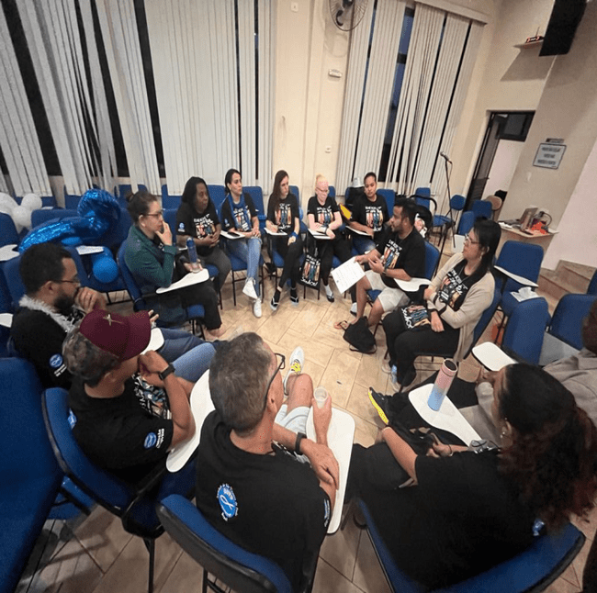
JUVENTUDE VICENTINA
SEGUNDA PARTE: JULGAR
Ser... Não aparentar:
Frente aos desafios antes elencados, existe um grande risco para a Juventude e em geral a juventude vicentina, que é o risco de não levar a sério a própria vida e suas consequências ficando na superfície, sem se importar com os sistemas políticos e sociais, sem se importar com a destruição dos biomas que geram a vida no planeta.

Slide 38
JUVENTUDE VICENTINA
SEGUNDA PARTE: JULGAR
Ser... Não aparentar:
Viver com indiferença perante as realidades, viver somente através das aparências.
“Buscar com seriedade e profundidade o sentido da vida e da própria identidade tornou-se um grande desafio para a juventude.”

Slide 39

JUVENTUDE VICENTINA
SEGUNDA PARTE: JULGAR
Ser... Não aparentar:
Perguntas que talvez a juventude não faça a si mesma:
Quem sou? - Aonde vou?
O que busco? - Aonde quero chegar?
O que pretendo fazer em termos profissionais?
O que pretendo fazer enquanto ser humano e social?
O que pretendo fazer enquanto cristão?
O que e como vou estudar?
Qual caminho seguir? .....

Slide 40
JUVENTUDE VICENTINA
SEGUNDA PARTE: JULGAR
Ser... Não aparentar:
As respostas certas a estas perguntas, leva a juventude seguir um caminho que conduz a uma vida plena e feliz.

Slide 41
JUVENTUDE VICENTINA
SEGUNDA PARTE: JULGAR
Jovem Vicentino:
Tem vários caminhos a escolher: podem ser vicentino de forma rotineira, chata, superficial, filantrópica e sem sentido...

Slide 42

JUVENTUDE VICENTINA
SEGUNDA PARTE: JULGAR
Jovem Vicentino: :
Ou podem fazer a diferença, aperfeiçoar na vocação, viver as virtudes de Jesus Cristo, viver as virtudes de SVP, viver a Boa Nova e marcar um novo tempo na SSVP, lutar pela justiça...

Slide 43
JUVENTUDE VICENTINA
SEGUNDA PARTE: JULGAR
Jovem Vicentino: :
Podem ser otimistas, entusiasmados, motivados e deixar rastros de caridade, de solidariedade, de amor e serviço aos Pobres.
Podem mudar as estruturas que oprimem os Pobres. Podem “viver como Jesus viveu, amar como Jesus amou.”

Slide 44
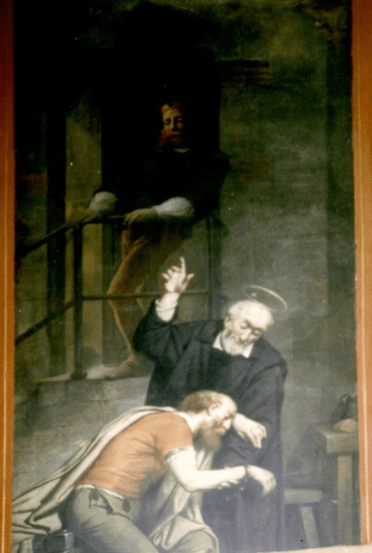
JUVENTUDE VICENTINA
SEGUNDA PARTE: JULGAR
Jovem Vicentino: :
E é preciso refletir quais são os rastros que estamos deixando para as novas gerações de jovens vicentinos.
São os rastros de nossos fundadores e de nosso patrono?
É preciso deixar rastros de solidariedade, de participação e de transformação de um mundo mais humano e mais justo.

Slide 45
JUVENTUDE VICENTINA
SEGUNDA PARTE: JULGAR
Jovem Vicentino: :
Jovem vicentino: um estilo de vida para hoje:
Ser jovem vicentino é um presente de Deus para o mundo;
É uma força transformadora na SSVP, na família, na escola, no trabalho, na vida social e política e na vida pessoal. É uma benção divina!

Slide 46

JUVENTUDE VICENTINA
SEGUNDA PARTE: JULGAR
COMPROMISSO SOCIAL:
É preciso conscientizar a juventude por meio de encontros, palestras, conversas informais, dinâmicas, oficinas..., enfim utilizar métodos joviais para despertar-lhe seu valor e sua força na constituição de seus ideais, de suas lutas na busca de um mundo melhor, pessoal e comunitário.

Slide 47
JUVENTUDE VICENTINA
SEGUNDA PARTE: JULGAR
COMPROMISSO SOCIAL:
Não basta a SSVP arrebanhar uma grande quantidade de jovens. Mas é preciso formá-los para a vida pessoal, cristã e vicentina. É preciso ajudá-los a encontrar sua vocação e transformá-los em agentes e sua própria história.
O jovem tem a força dentro de si. Só que as vezes ela precisa ser despertada. É missão da SSVP ajudá-los nisso também.

Slide 48
JUVENTUDE VICENTINA
SEGUNDA PARTE: JULGAR
SEMPRE SINAL DE ESPERANÇA:
É comum ouvir frases como: “os jovens não querem nada; a juventude está perdida...”
Frederico Ozanam e seus amigos, também ouviram isto, também foram questionados, e muitos não acreditavam nas conferências de caridades. No entanto, aqueles jovens semearam a Boa Nova que espalhou pelo mundo!

Slide 49
JUVENTUDE VICENTINA
SEGUNDA PARTE: JULGAR
SEMPRE SINAL DE ESPERANÇA:
E Ozanam também teve dúvidas. Escreve a um amigo:
“ ... de tanto ouvir de incrédulos e de incredulidade, perguntava-me porque eu cria. Duvidei meu querido amigo, e enquanto eu queria crer, a dúvida renascia em mim; li todos os livros onde a religião era provada...”

Slide 50
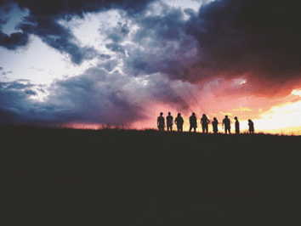
JUVENTUDE VICENTINA
SEGUNDA PARTE: JULGAR
SEMPRE SINAL DE ESPERANÇA:
Mas Ozanam não desistiu. Nunca se conformou com a situação da época e deixou o legado para a juventude de nosso tempo: é possível fazer a diferença quando se crê em seus ideais!
Os jovens enfrentam muitos desafios impostos pela elite dominante. E um deles é a crise de identidade e de referências.

Slide 51
JUVENTUDE VICENTINA
SEGUNDA PARTE: JULGAR
SEMPRE SINAL DE ESPERANÇA:
Acreditamos que a SSVP e seu trabalho junto aos Pobres pode, a exemplo do jovem Ozanam, ser referência para a juventude que busca sua identidade.
A falta de justiça e de paz incomoda a juventude de hoje e também incomodou Ozanam! Ele pode também ser uma referência...

Slide 52
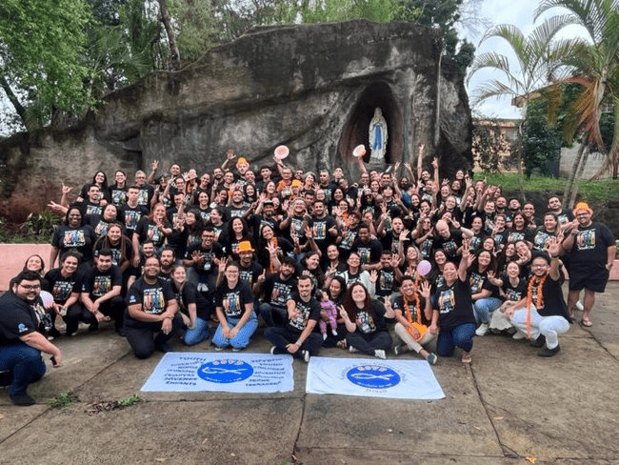
JUVENTUDE VICENTINA
SEGUNDA PARTE: JULGAR
Visita aos Pobres:
A busca de referências é uma porta que se abre para o processo de evangelização!
Ozanam e seus amigos se encontraram ao visitar os Pobres indicados por Rosalie Randu.
E ainda hoje, a visita aos Pobres para a juventude que entra na SSVP é fundamental, desperta e fortalece sua vocação.

Slide 53
JUVENTUDE VICENTINA
SEGUNDA PARTE: JULGAR
Visita aos Pobres:
É na visita que o jovem pode encontrar-se consigo mesmo, com sua família e com Deus.
Quando o jovem se sente útil, ele é capaz de se transformar e de transformar o mundo onde vive. “Vamos aos Pobres!”

Slide 54
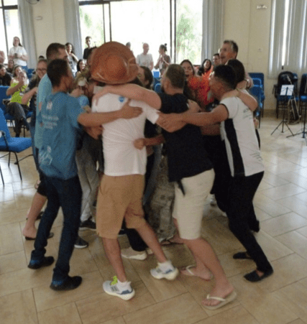
JUVENTUDE VICENTINA
SEGUNDA PARTE: JULGAR
Concluindo :
O jovem é o presente da sociedade.
É a opção preferencial da Igreja!
É a esperança da SSVP!
O jovem quer se fazer ouvir, quer opinar, quer “mudar o mundo”...

Slide 55
JUVENTUDE VICENTINA
SEGUNDA PARTE: JULGAR
Concluindo :
Para compreender o jovem, é preciso compreender seus desafios, seus medos, seus anseios, seus sonhos, suas histórias de vida.
A SSVP tem muito a oferecer para os jovens, por isso precisamos acolhê-los por inteiro, com sua história e com a sua vida.

Slide 56
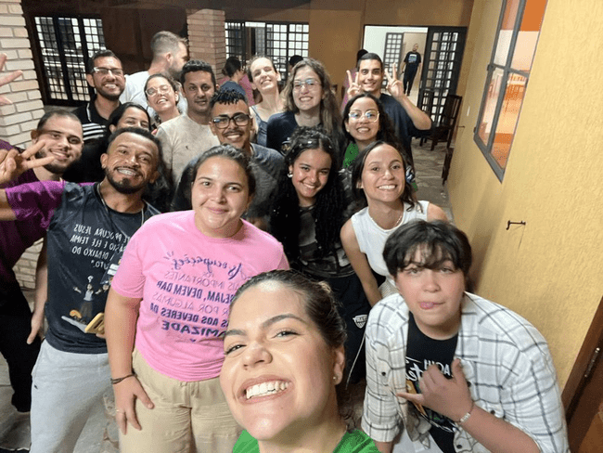

Slide 57

Louvado Seja Nosso Senhor Jesus Cristo!
ecafo@ssvpbrasil.org.br

